Slide 1
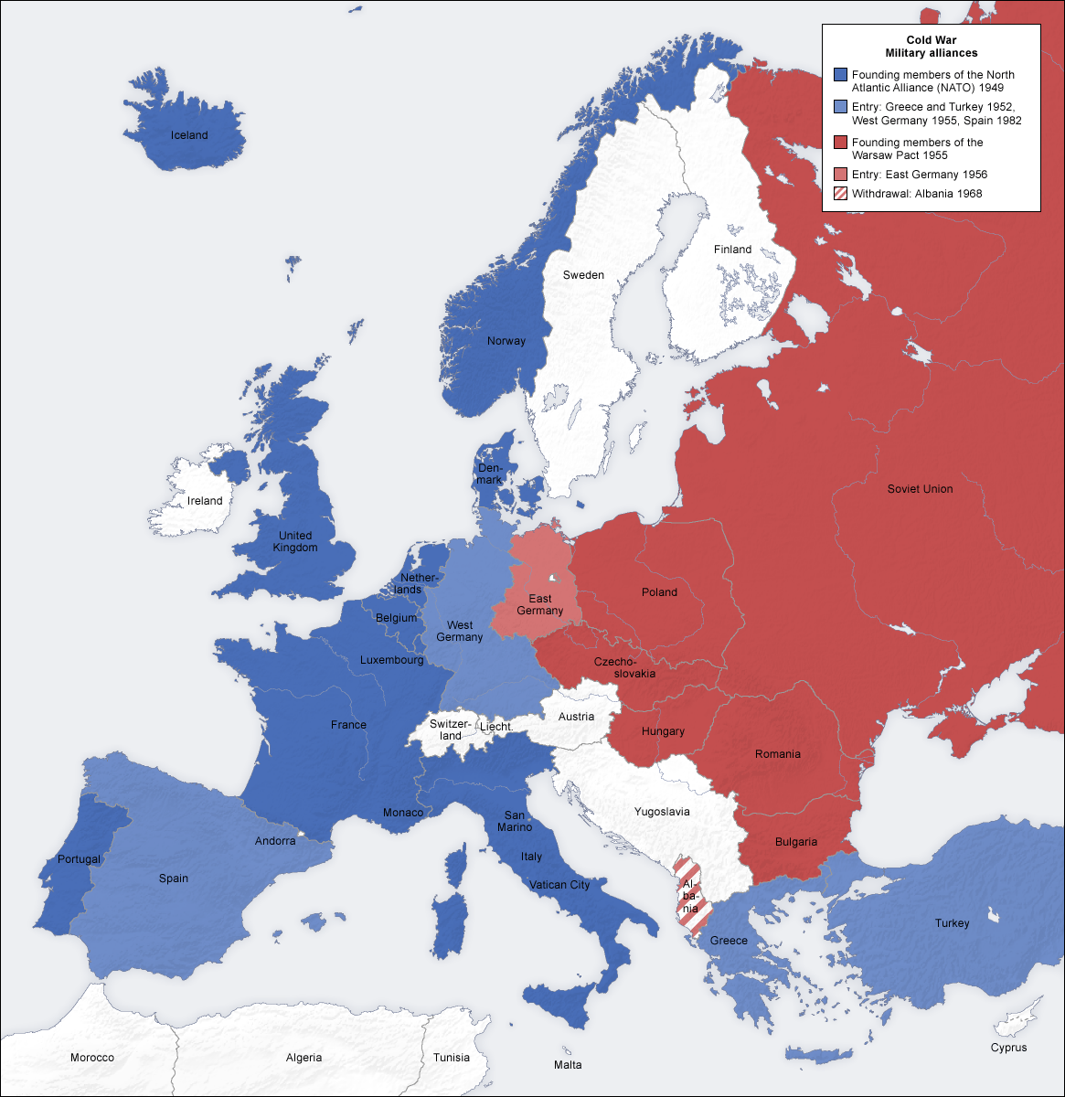
Det delte Europa

Slide 2
Dagens plan:
1. Trumandoktrinen (repetition fra sidste gang)
2. Marshallplanen 1947 (lektien) – konsekvenser for Europa
PAUSE
3. Det delte Tyskland
4. Hvorfor blev Berlinmuren bygget? (kildearbejde)

Slide 3
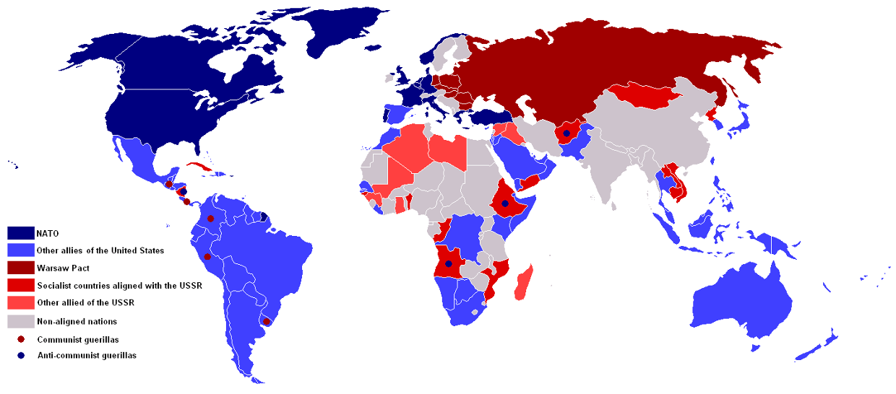

Slide 4
Trumandoktrinen 1947
Borgerkrig i Grækenland i 1947 imellem borgerlige og kommunister – Vesten (USA og Storbritaninen) vil hjælpe de borgerlige, så Grækenland ikke bliver kommunistisk.
Den amerikanske præsident holder i den forbindelse en tale i kongressen, hvor han fremlægger Trumandoktrinen
Trumandoktrinen: USA skal forhindre Sovjetunionen i at udvide sit magtområde → ”inddæmningspolitikken” kommer til at definere amerikansk udenrigspolitik under hele Den Kolde Krig

Slide 5

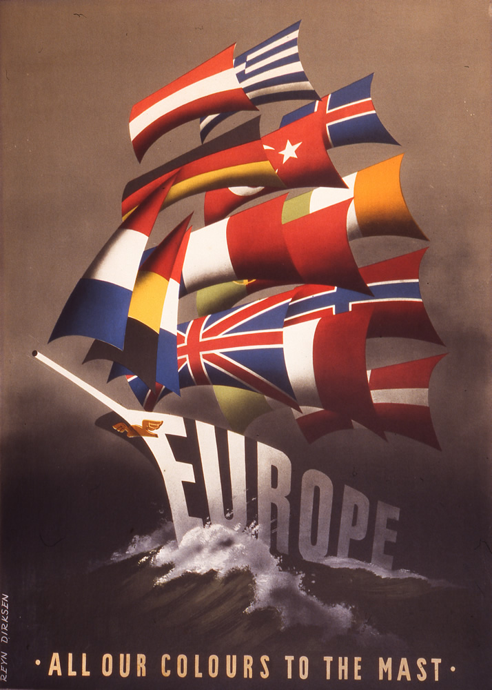
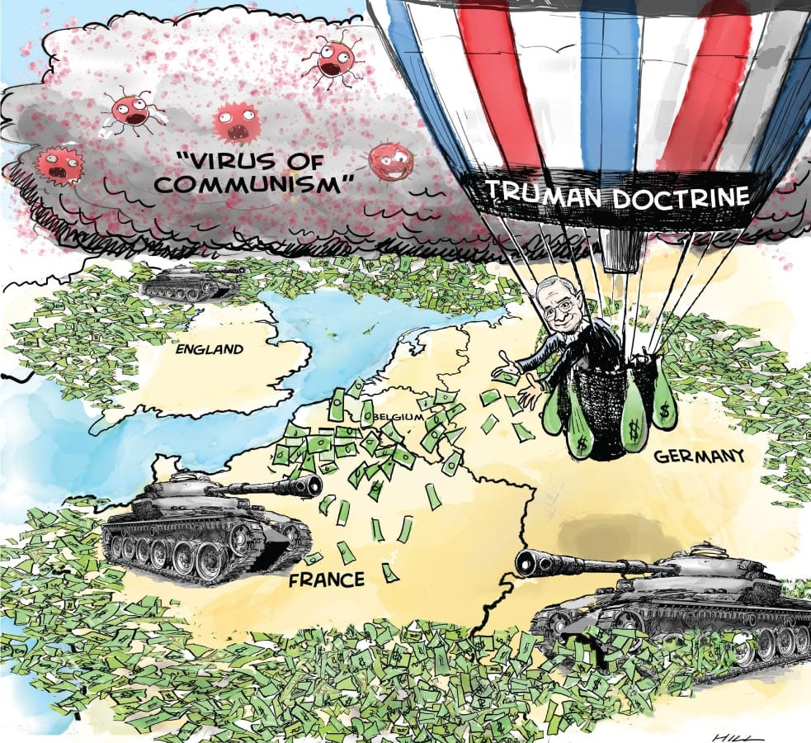
Marshallplanen 1947-51

Slide 6
Marshallplanen 1947-51
Hvad var amerikaneres formål med Marshallplanen?
2. Hvorfor vidste amerikanerne på forhånd at Sovjetunionen og de østeuropæiske lande ville takke nej til Marshallhjælpen?

Slide 7
Marshallplanen 1947-51
Parsnak:
Hvordan fremstiller dokumentaren USA’s hensigt med Marshallplanen?
Hvorfor fremstiller den Marshall-planen på den måde?

Slide 8
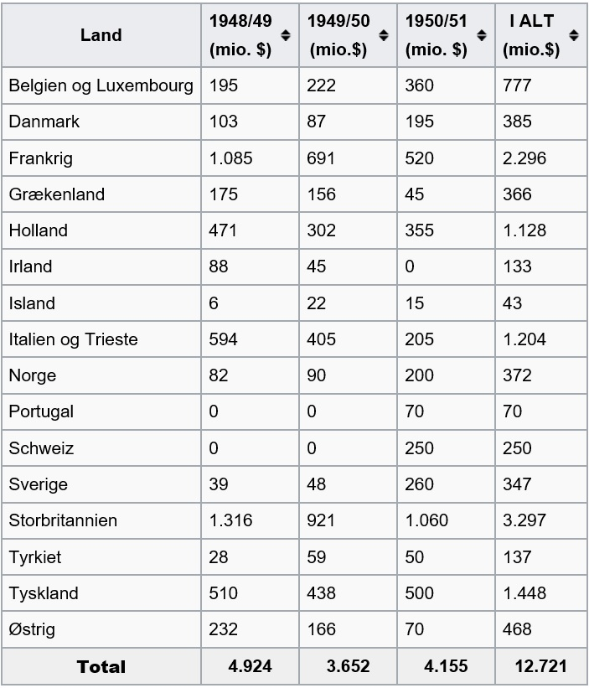
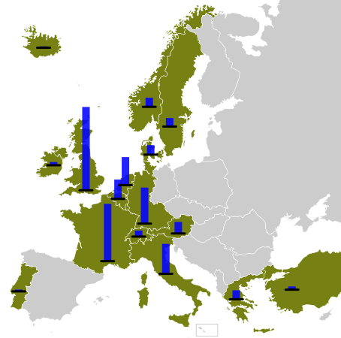
Marshallhjælpen - konsekvenserne
Kort som viser hvilke lande der fik hjælpen, og hvor meget relativt fik i hjælp

Slide 9
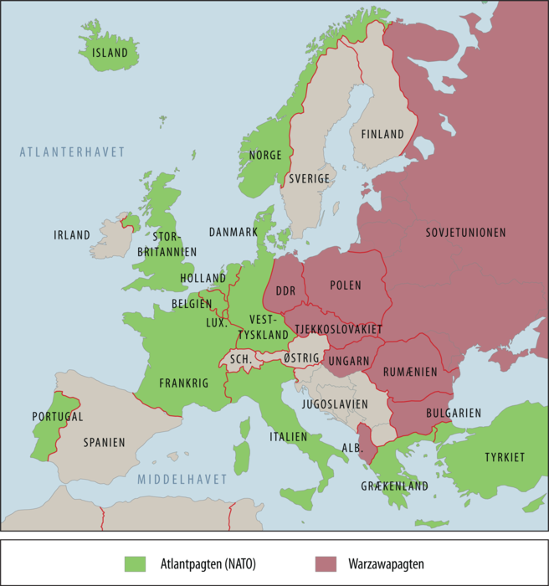
NATO og Warzawapagten

Slide 10
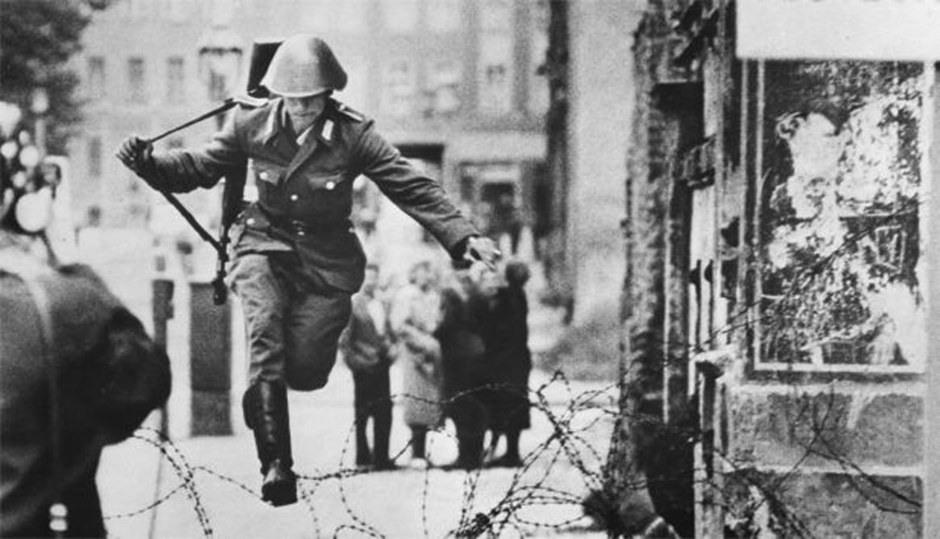
Det delte Tyskland

Slide 11
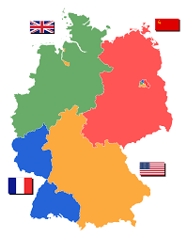

Slide 12
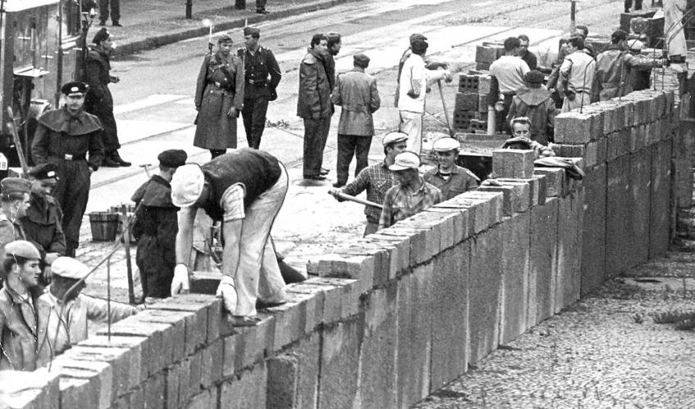

Slide 13
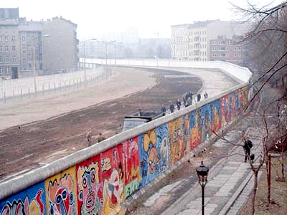

Slide 14
Hvorfor blev Berlinmuren bygget?
I skal i studiegrupperne arbejde med udvalgte kilder om Berlinmuren

